Slide 1
Las vanguardias hispano-americanas en relación con las españolas
Prof. Gustavo Borghi

Slide 2
Roteiro
- O presente entre o passado e o futuro
- Longos cinco séculos I
- Longos cinco séculos II
- A crise da representação
- O modernismo espanhol
- O problema do modernismo espanhol
- Geração de 1898

Slide 3
O presente entre o passado e o futuro
- Notamos relações entre a Espanha e a América Latina? As vanguardas de ambos dialogaram? Como ler as relações entre eles?
- O lugar do presente; o espaço de questionamento e reflexão; reconhecimento da herança do passado; propostas de Hannah Arendt;
- Evitar os anacronismos; evitar as leituras ufanistas e nacionalistas; reconhecer diálogos, processos e relações; compreender o passado a partir de seus conceitos, categorias e contextos;
- Longuíssima relação entre a Espanha e a América Latina; cinco séculos de dinâmicas.

Slide 4
Longos cinco séculos I
- Conquista da América; estabelecimento de um conjunto de colônias; catequização dos nativos; emprego de mão de obra escrava; extermínio das populações nativas;
- Imposição de um modelo de sociedade; estratificação de seus membros; subordinação à coroa; estratificação e rigidez social;
- Desenvolvimento de círculos letrados; criação de universidades; transmissão e apropriação de gêneros poéticos e retóricos;
- Enfraquecimento do poder colonial; consolidação de elites locais; oposição ao regime Espanhol; processos de independência;
- Desenvolvimento dos primeiros Estados-nacionais; o papel do romantismo e a formação da nação; os problemas sociais e a consolidação das elites agrárias; conflitos e guerras; processo em construção.

Slide 5
Longos cinco séculos II
- Processos de união no transcorrer da História; o papel dos Reis Católicos e a formação da Espanha; a expansão ultramarina; a dinâmica entre as velhas cortes, as elites locais, a burguesia mercantil e o clero;
- O domínio dos Habsburgo; a construção de um Império; a conquista e as guerras religiosas; as crises econômicas e sociais; o custo de manutenção do Império; o enfraquecimento da monarquia;
- Guerra de Sucessão; problemas econômicos e sociais; iluminismo e a estrutura da sociedade espanhola; as Guerras Napoleônicas; instabilidades políticas; as Guerras Carlistas; os embates entre as Espanhas; a modernidade burguesa, as elites rurais e os membros do clero;
- Fim de parte dos domínios coloniais; autoritarismo do Estado e da Monarquia; Golpe de Primo de Rivera; criação da Falange; instalação da República de 1931; Início da Guerra Civil Espanhola.

Slide 6
A crise da representação
- Movimento dos anos 60; crítica da representação; movimento da filosofia dos anos 60;
- Centralidade romântica: dupla representação; literatura trata de um estado afetivo, sensibilidade, de um estado afetivo; forças histórico-sociais no contexto específico; organização das letras do século XIX; Estado, temas nacionais e manifestação de um eu;
- Crise da representação – crítica dos paradigmas: o problema da linguagem e de sua neutralidade; organização da matéria histórica para determinados fins; a formação do Estado e da nacionalidade; o problema da subjetividade; reconhecimento dos limites da linguagem; os lugares-comuns e a linguagem; formação da psicanálise; desenvolvimento do inconsciente;
- A passagem para o século XX: colapso da representação romântica; fim das certezas e dos grandes modelos de narrador, gêneros literários, de formas poéticas, de usos da linguagem; o nascimento dos movimentos de vanguarda europeias;

Slide 7
O problema do modernismo espanhol
- O problema da historiografia; dificuldade em adequar termos e conceitos; a divisão positiva da história e suas consequências;
- Quando, de fato, começa o modernismo espanhol? O que podemos considerar como pontapé inicial do movimento?
- Oposição entre o novo e o antigo; adequação ao contexto espanhol; dois grandes centros de produção e divulgação das vanguardas: Madrid e Barcelona;
- Termo “modernismo”: empregado na Espanha e América Latina; influências; Rubén Darío (1867-1916) e sua viagem pelo território Espanhol;
- Emprego do termo pela primeira vez; 1890s; embates e conflitos; o problema do termo “modernistas”;
- Tempos de Fin de siècle; José María Nogués (1901): o modernismo como termo genérico e amplo;
- O problema da unidade e da nacionalidade espanhola; tensões entre os grupos que compunham a sociedade; os burgueses, os liberais, os conservadores e os membros do clero; crítica e crise;

Slide 8
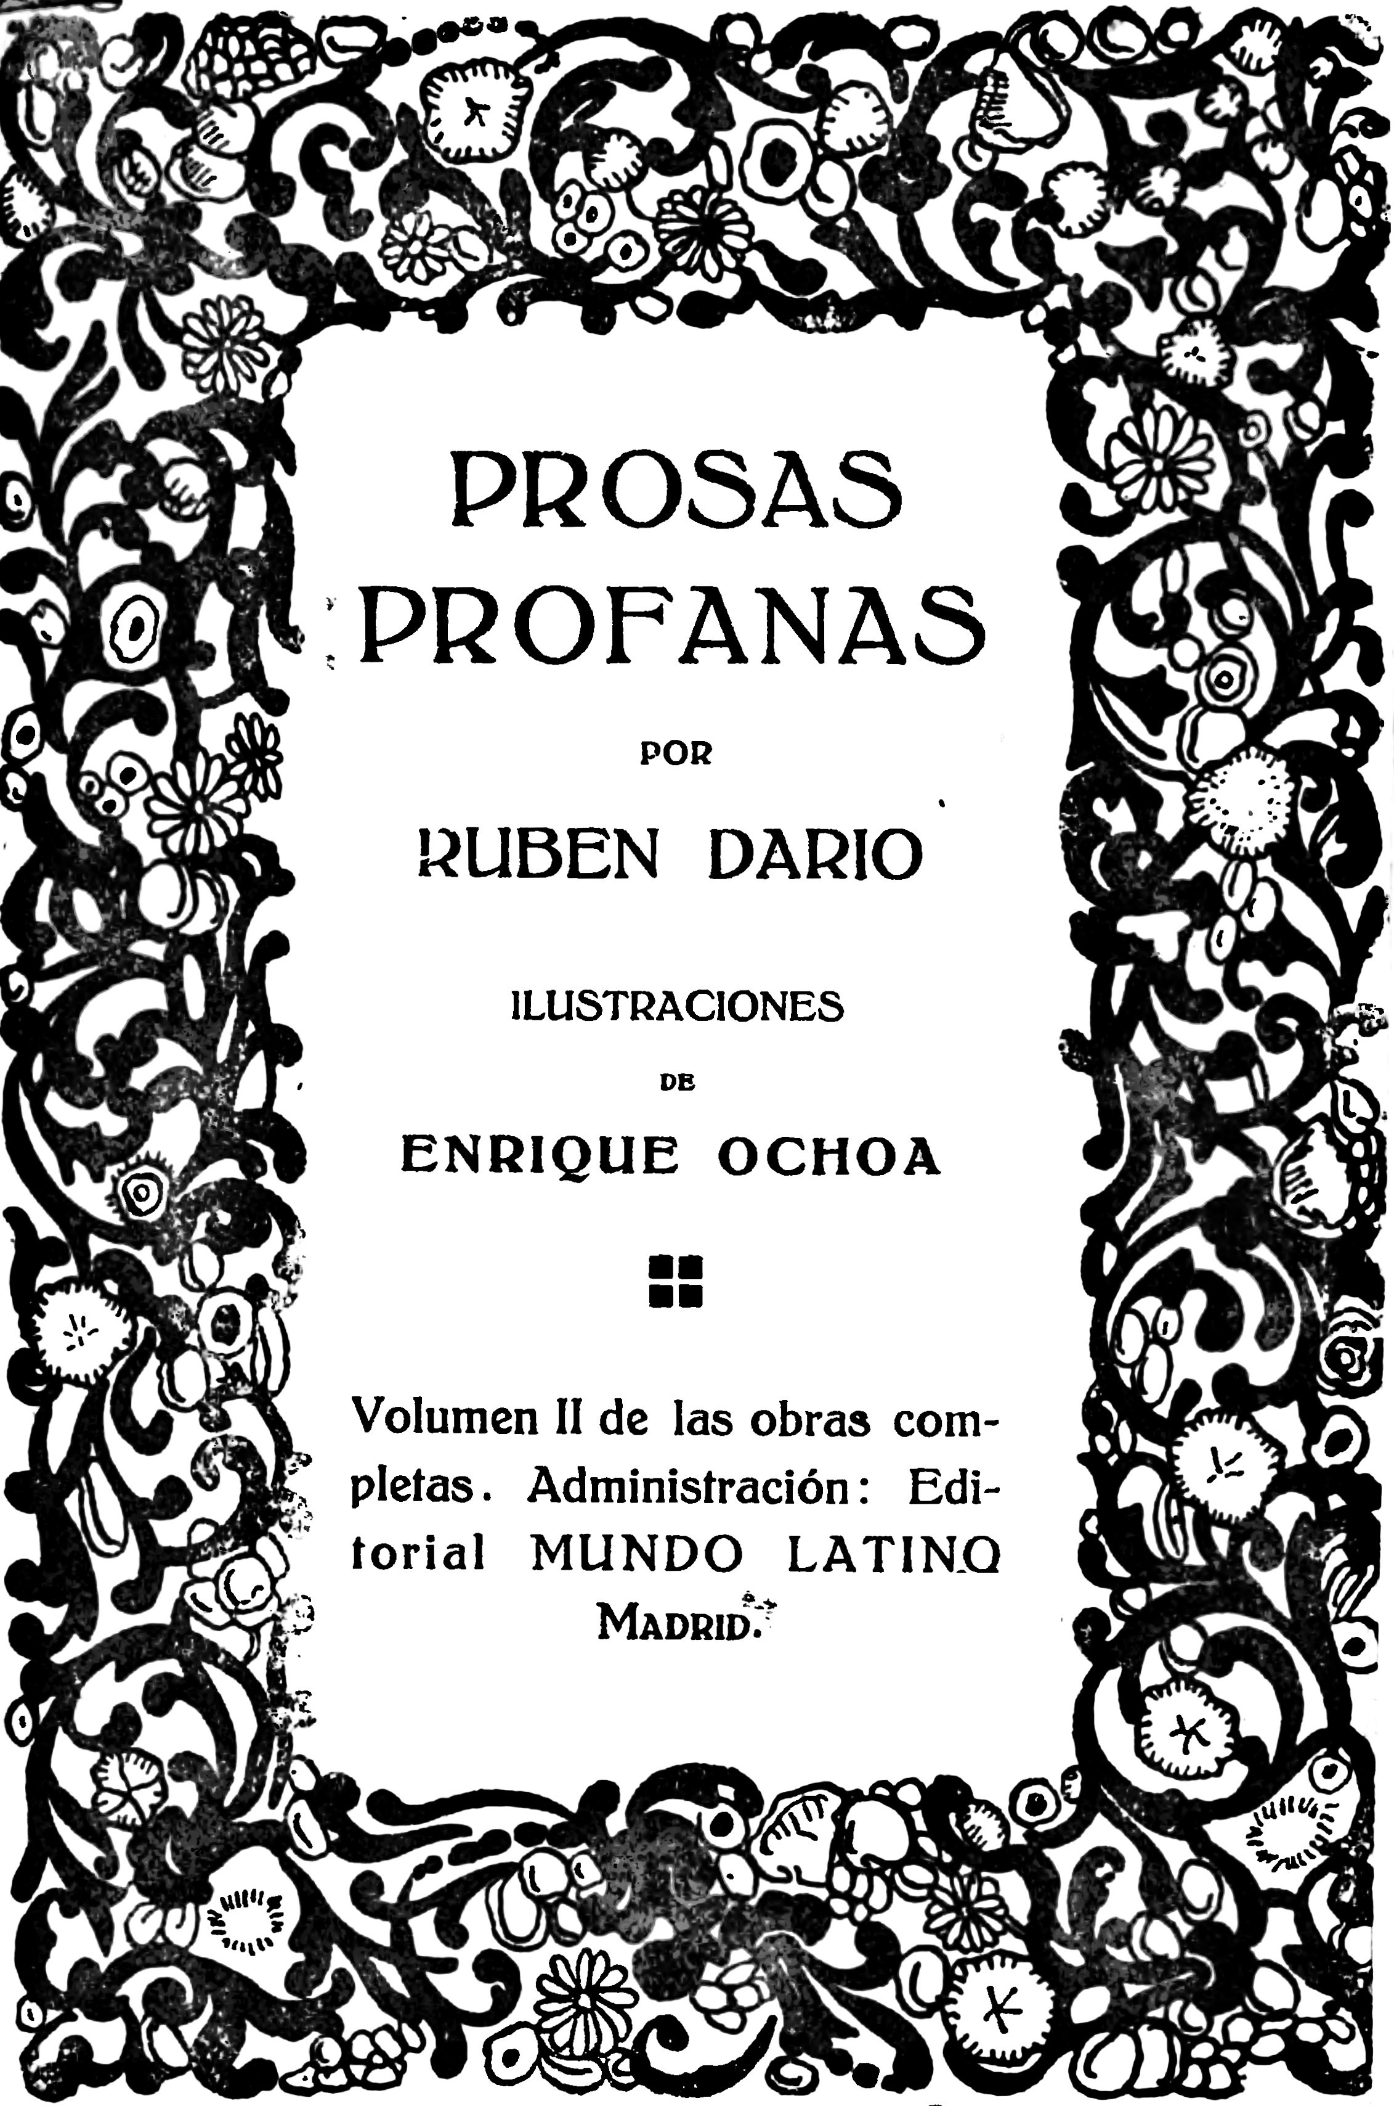
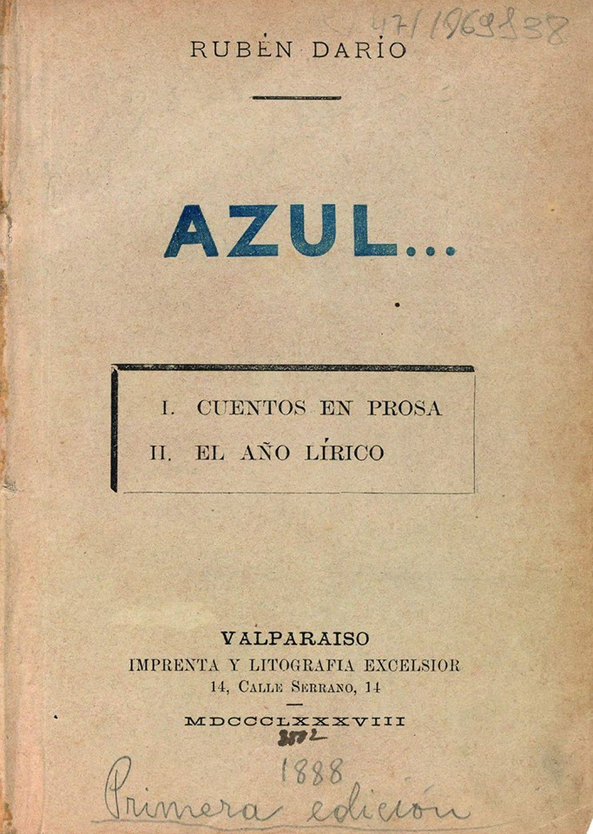
Geração de 1898
- Primeiros registros de uma arte moderna espanhola; década de 90 do século XIX; influência dos poetas latino-americanos;
- Pontapé inicial: Azul (1888) e Prosas profanas (1896), de Rubén Darío;
- Passagem do século XIX para o XX: tensões na sociedade e arte espanholas; Gomez Carrillo (1873–1927), publicação na revista Madrid Cómico;
- Obras de Martínez Ruiz, Pio Baroja e Pérez de Ayala;
- Construção da imagem da geração de 1898; oposição a esse primeiro modernismo;
- Reconhecimento dos poetas latino-americanos nos círculos letrados espanhóis;

Slide 9
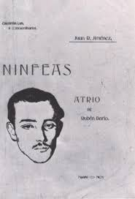
Geração de 1898
- Juan Ramón Jiménez – Ninfeas (1900); Fracisco Villaespesa – La Copla del rey de Thule (1900);
- Constante experimentalismo; diálogos com o simbolismo;
- A questão da prosa; mudanças mais radicais depois da poesia; Unamuno, Baroja, Azorínn, Valle-Inclan e Unamuno; décadas de 10 e de 20; influências das novas artes; fim do paradigma romântico-realista; mergulho nos problemas do sujeito e da Espanha do século XX;

Slide 10
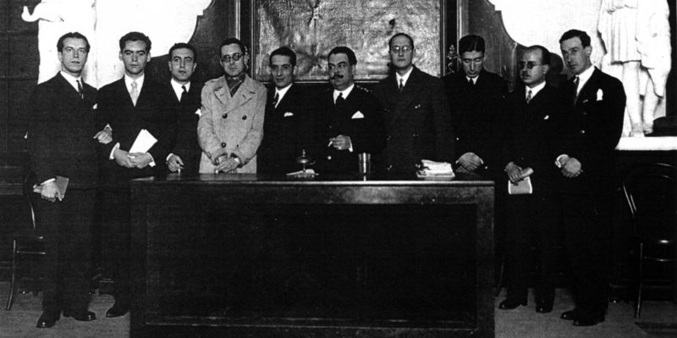
Geração de 1927
- Conhecidos como “geração de 27”, “Grupo de 27”, ou ainda “Geração de 1936”; cenário da Guerra Civil; do avanço do fascismo italiano; Jorge Guillén; Pedro Salinas; Rafael Alberti; Federico García Lorca;
- Retomada de uma outra tradição literária espanhola, sem as leituras ufanistas e nacionalistas do século XIX;
- Estratégia de divulgação de revistas, de manifestos, de jornais e de artigos; publicações locais e em todo o território espanhol; divulgação na América Latina;
- Revistas: Revista de Occidente (1923–1936), de Ortega y Gasset; Carmen (1927–1928); Litoral (Malaga, 1926–1927, 1929) Verso y prosa (1927); e Los Cuatro Vientos (1933).

Slide 11
Geração de 1927
- Segundo a crítica, o modernismo espanhol passa por duas etapas: a primeira é com o pontapé inicial de Rubén Darío e a influência da poesia simbolista francesa; o segundo é com a geração dos anos 20, chamada de Jovem Literatura, os Ultraístas;
- Ultraísmo: renovação espanhola e hispano-americana; jornais Ultra (1921–1922), Grecia (1918–1920), Cervantes (1919), e Cosmopolis (1919); influência do futurismo; publicação de Hélices (1923), de Guillermo de Torre;
- Consolidação de Barcelona como a cidade do modernismo e da geração de 1927; presença dos surrealistas franceses;

Slide 12
Reflexões possíveis
- O problema da segmentação de tempo e das histórias da literatura;
- As relações entre os poetas e letrados hispano-americanos e espanhóis no transcorrer dos séculos;
- Os poetas hispano-americanos e o pontapé inicial do modernismo espanhol;
- As particularidades do contexto espanhol; as gerações e o lento modernismo;
- Os movimentos de vanguarda; a circulação de revistas; o movimento ultraísta espanhol e hispano-americano;
- O lugar do Brasil e de Portugal nesse início do modernismo: pesquisas futuras.

